Slide 1
🗂
WOW
Work Overview Window
담당자별 업무 진행 항목 / 현황 관리 · 격주 단위
Microsoft Azure AD
Firebase Firestore
Microsoft Teams

Slide 2
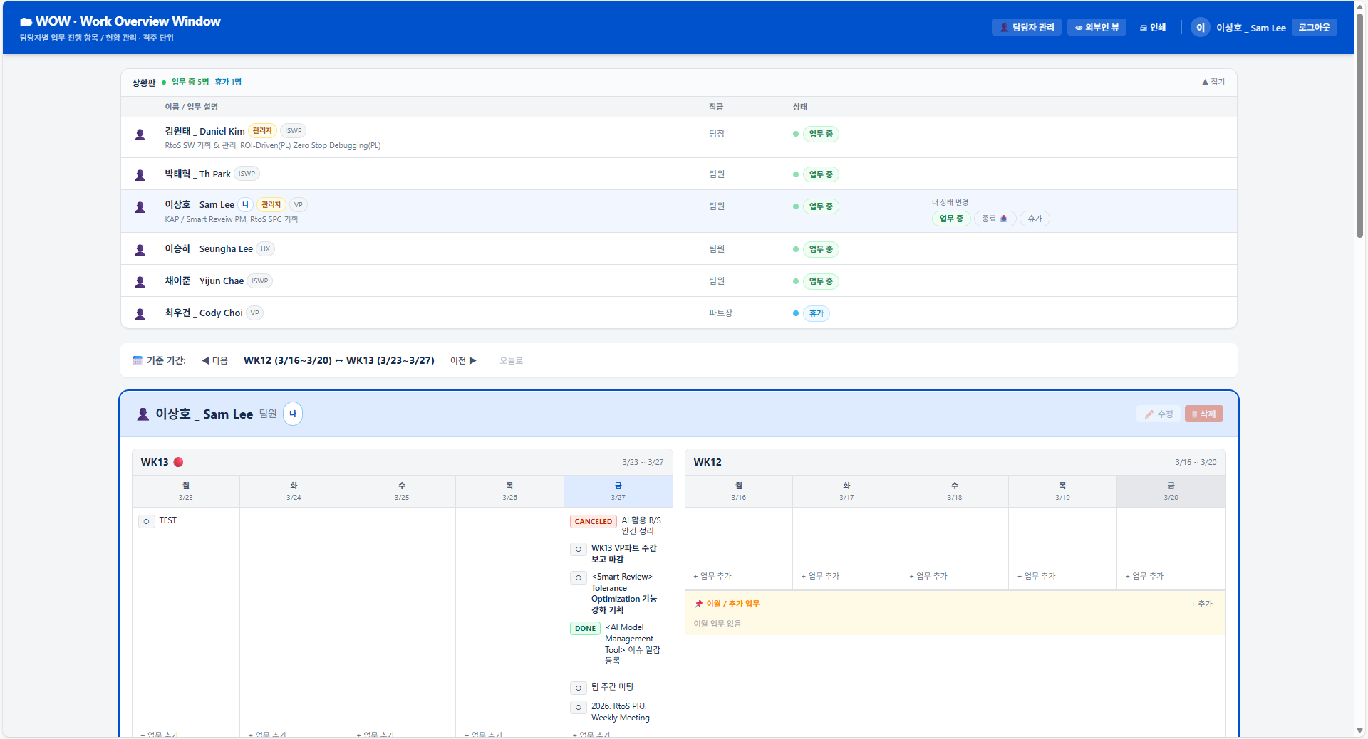
개요
WOW가 무엇인가요?
• 담당자별 주간 일감을 격주 단위로 관리
• 팀원의 상태(업무 중/휴가/종료)를 실시간 확인
• 외부 관계자는 요약 화면에서 담당자 현황 파악
• Teams 업무 종료 보고 자동 생성 및 전송
• 관리자 / 팀원 / 외부인 역할 기반 접근 제어
Microsoft Azure AD 로그인 → 자동 멤버 등록 Firebase Firestore 실시간 동기화

Slide 3
역할 구분
관리자 · 팀원 · 외부인
👑 관리자
🙋 팀원
🌐 외부인
• 모든 기능 사용 가능
• 담당자 추가 / 삭제 / 역할 변경
• 타 담당자 일감 이동 및 복사
• 외부인 뷰 미리보기
• 담당자 순서 드래그 변경
• 본인 일감 및 상태 관리
• 팀 전체 주간 보드 조회
• 업무 설명 입력
• Teams 업무 종료 보고
• 팀 업무 요약(외부인 뷰)만 열람
• 담당자 상태 및 업무 설명 확인
• 태그 필터로 담당자 검색
• Teams로 담당자 직접 연락
※ 최초 가입 시 관리자가 이미 있으면 외부인으로 등록됩니다. 관리자가 역할을 변경해야 합니다.

Slide 4
상황판
팀 현황을 한눈에 확인
접기 / 펼치기
• 기본값: 접힌 상태
• 헤더 클릭 → 펼치기 / 접기 토글
• 접힌 상태: 업무 중 N명 / 휴가 N명 / 종료 N명 요약 표시
내 상태 변경
업무 중
기본 상태
휴가
종료일 선택 → 당일 자정 이후 자동 복귀
종료 📤
Teams 보고 후 상태 변경 / 다음 평일 자동 복귀
업무 설명 & 미보고 알림
• 본인 행 클릭 → 현재 업무 입력 (최대 60자)
• 평일 18시 이후 업무 중 상태 → ⚠ 미보고 배지 표시

Slide 5
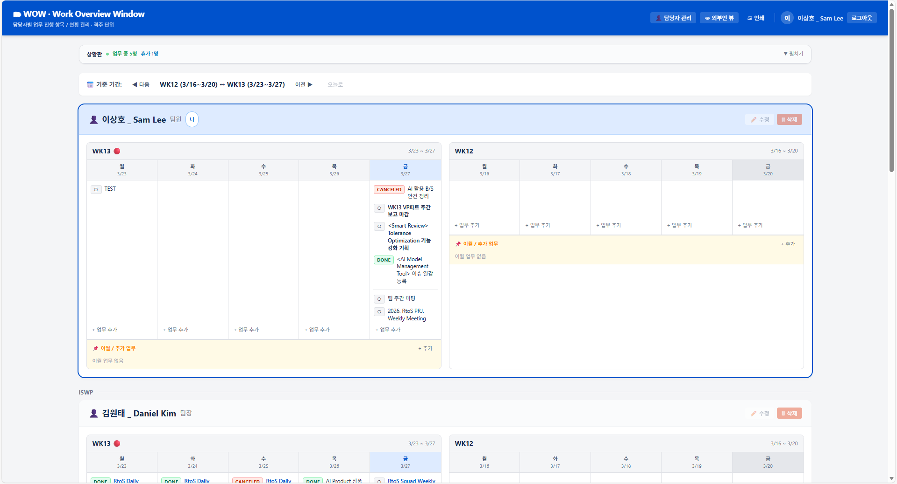
주간 업무 보드
담당자별 일감 현황 관리
보드 구성
• 담당자별 월~금 5개 컬럼 구성
• 그룹 설정 시 그룹 헤더로 구분 표시
• 주차 네비게이션으로 이전 / 다음 주 이동
일감 추가
• 요일 컬럼 하단 ＋ 버튼 클릭
• 여러 날 동시 추가 가능
• 주 단위 반복 등록 가능
일감 상태 (클릭으로 순환)
할 일
진행 중
완료
보류

Slide 6
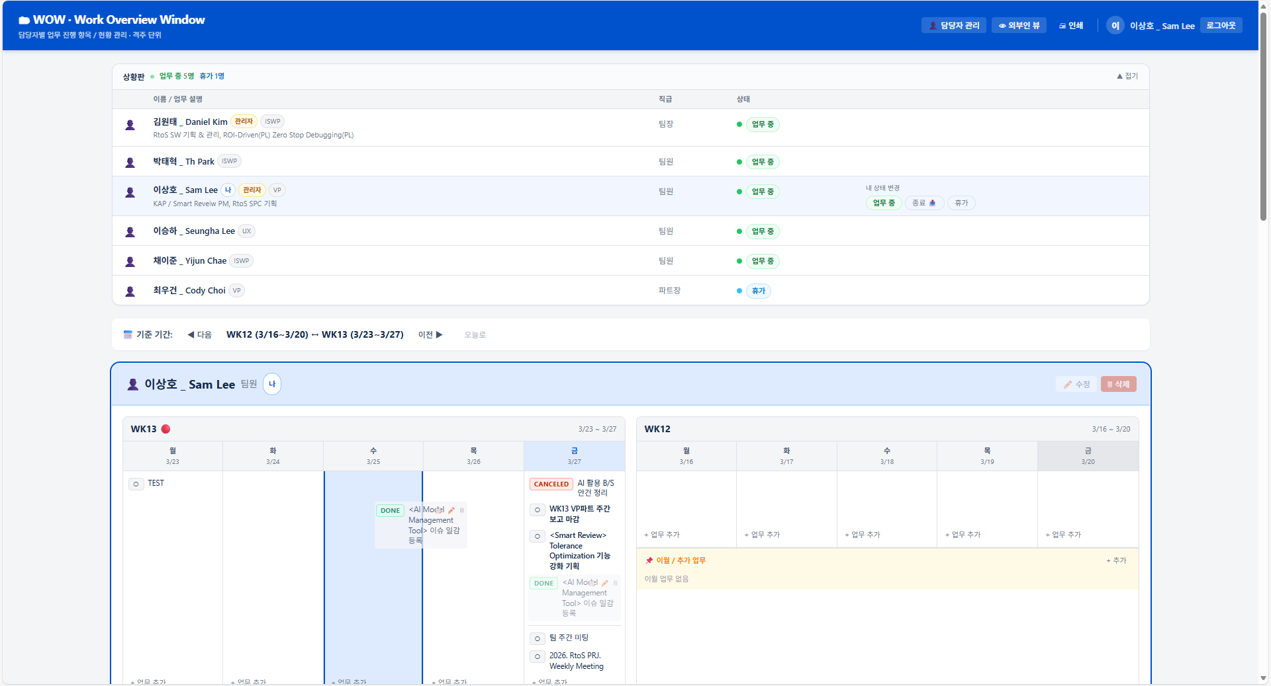
일감 이동 & 복사
드래그 앤 드롭으로 손쉽게
일감 이동 (드래그 앤 드롭)
• 같은 담당자의 다른 요일 컬럼으로 드래그
• 관리자는 다른 담당자 컬럼으로도 이동 가능
• 드롭 위치에 파란 링 표시로 피드백 제공
일감 복사 (관리자 전용)
• 일감 우측 📋 버튼 클릭
• 대상 담당자 / 주차 / 요일 선택 후 복사
• 원본 일감은 그대로 유지됨
이월 업무
• 완료되지 않은 업무를 다음 주로 이월
• 주황색 배경 섹션으로 구분 표시
• 드래그 앤 드롭으로 순서 변경 가능

Slide 7
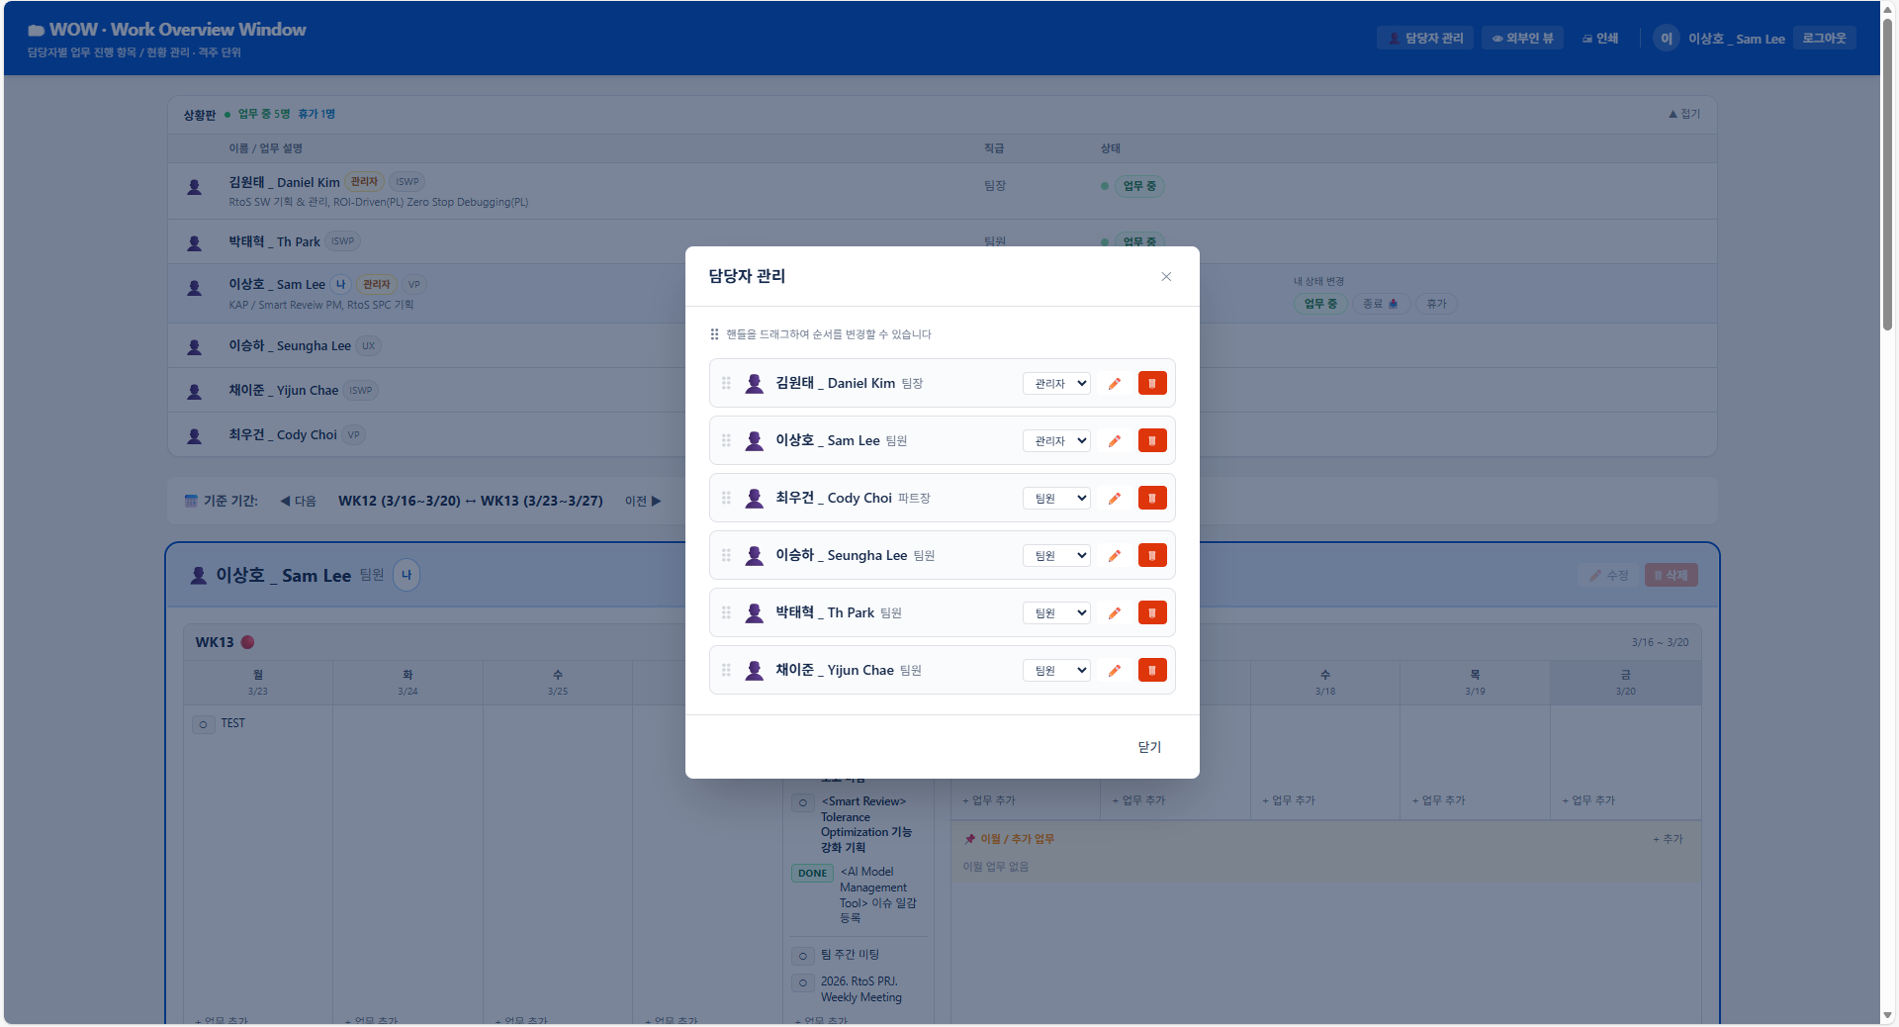
담당자 관리
관리자 전용 · 헤더 '👤 담당자 관리' 버튼
담당자 추가 / 수정 항목
이름
필수
직급
필수
이모지
프로필 아이콘 선택
부서/그룹
그룹 구분 표시에 사용됨
태그
외부인 뷰 필터용 · 복수 입력 · 자동완성 지원
역할 변경 & 순서 변경
• 드롭다운으로 관리자 / 팀원 / 외부인 즉시 변경
• ⠿ 핸들 드래그로 담당자 순서 변경
• 마지막 관리자는 역할 변경 불가

Slide 8
Teams 연동
업무 종료 보고 · 외부인 Teams 연락
📤 업무 종료 보고 흐름
💬 외부인 Teams 연락
1
상황판에서 '종료 📤' 버튼 클릭
• 외부인 뷰 멤버 카드 하단에 메시지 입력창 표시
• 메시지 입력 후 💬 버튼 또는 Enter 클릭
• Teams 앱이 열리며 채팅창에 메시지 입력된 상태로 시작
• 이메일 등록된 담당자만 버튼 표시
• 종료 / 휴가 상태 담당자는 버튼 미표시
2
오늘 완료 업무 목록 자동 채워진 양식 열림
3
내용 자유 수정 가능
4
'Teams 전송 후 종료' 클릭
5
전송 완료 → 상태 '종료'로 변경
※ '종료만 처리': 전송 없이 상태만 변경 ※ '취소': 창 닫기, 업무 중 상태 유지

Slide 9
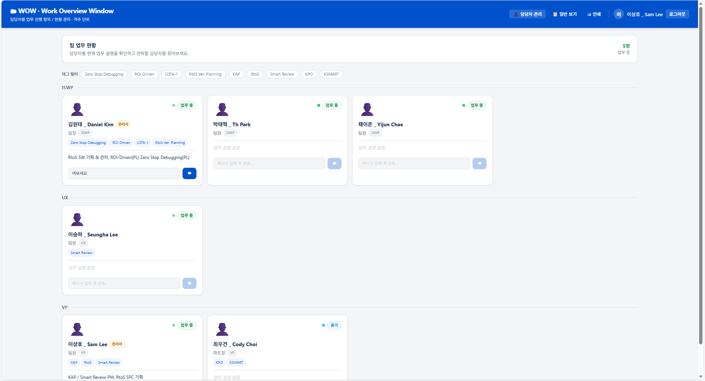
외부인 뷰
외부인 전용 팀 업무 요약 화면
화면 구성
• 상단 배너: 현재 업무 중 인원 수 표시
• 멤버 카드 그리드 (최대 4열)
• 카드: 이모지 · 상태 · 이름 · 직급 · 태그 · 업무 설명
• 상태 순서: 업무 중 → 휴가 → 종료
태그 필터
• 뷰 상단 태그 버튼 클릭 → 해당 태그 담당자만 표시
• 여러 태그 동시 선택 (AND 조건)
• '✕ 초기화' 버튼으로 필터 해제
관리자 미리보기
헤더 '👁 외부인 뷰' 버튼으로 관리자도 외부인 화면 확인 가능

Slide 10
🗂
WOW
Work Overview Window
담당자별 업무 진행 항목 / 현황 관리 · 격주 단위

